Slide 1

REACTIVEX

Slide 2
AGENDA
1
REACTIVEX ?
2
HELLO REACTIVE X
3
RX ELEMENTS
4
USECASE
5
ADVANCED TOPICS
What is Rx?
Observer & Iterator pattern
Functional programming
A simple case
Marble diagram
Observable and Observer
Operator
Subject
Scheduler
Array operation
Dodge rapid clicking
Query with Search View
Presign uploading
Optimize mail’s body loading

Slide 3
REACTIVE X ?
01
An API for asynchronous programming with observable streams
The combination of observer pattern, iterator pattern and functional programming

Slide 4

OBSERVER PATTERN
Vấn đề
Cập nhật giao diện khi có thay đổi
Thực hiện hành động mỗi khi một sự kiện nào đó phát sinh
Notes:
### 1.2 Observer pattern
#### a. Vấn đề
![img_meme_observer]

Slide 5
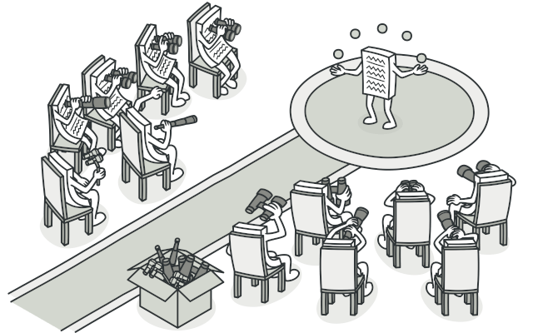
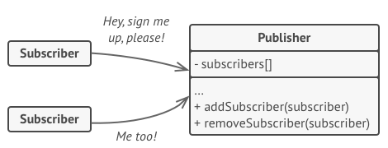
OBSERVER PATTERN
Giải pháp
Cơ chế theo dõi
Chỉ nhận được những gì mình quan tâm
Chỉ gửi cho đối tượng đăng ký lắng nghe
Notes:
### 1.2 Observer pattern
#### b. Giải pháp
![img_observer]
- Tạo ra cơ chế để theo dõi cho nhiều đối tượng khác nhau về một (vài) sự kiện nào đó xảy đến với một chủ thể mà chúng đang để ý tới
- Minh họa thực tế giống như cơ chế theo dõi cá nhân, theo dõi nhóm trên các mạng xã hội hiện tại hoặc người giao báo
![img_observer_solution]
#### c. Ưu điểm:
- Giảm thiểu thao tác không cần thiết (5s gọi 1 lần để kiểm tra thay đổi hoặc chủ thể liên tục gửi thông báo định kỳ cho tất cả đối tượng,...)
- Tạo ra một đối tượng mới (nguồn thu) mà không ảnh hưởng tới mã nguồn của chủ thể và ngược lại
- Tạo liên kết giữa chủ thể và đối tượng lắng nghe bất cứ khi nào (runtime)
#### d. Nhược điểm:
- Các đối tượng lắng nghe sẽ nhận được thông báo theo thứ tự ngẫu nhiên

Slide 6
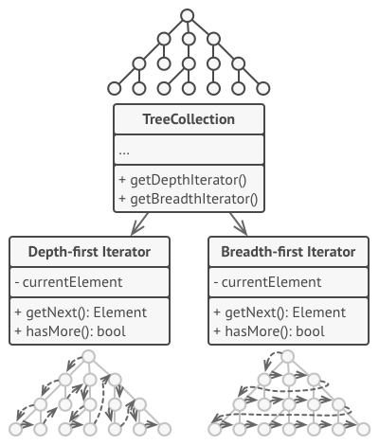
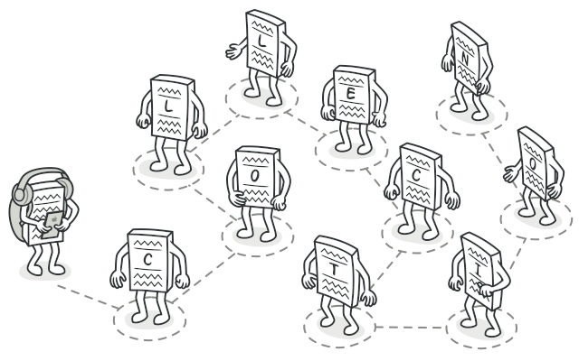
ITERATOR PATTERN
Notes:
### 1.3 Iterator pattern
![img_iterator]
Tạo ra cơ chế để duyệt qua một mảng đối tượng mà không bị phụ thuộc vào lớp kiểu của đối tượng đó

Slide 7
FUNCTIONAL PROGRAMMING
Pure function
Hạn chế các đối tượng lưu giữ trạng thái được chia sẻ trong chương trình
Hạn chế đối tượng có thể thay đổi (Avoid mutating objects)
Hạn chế tác dụng phụ (side effects)
Hướng tới khai báo (Declarative) thay vì ra lệnh (Imperative)

Slide 8
WHY RX? - Ubiquitous
FRONTEND
CROSSPLATFORM
BACKEND
Cập nhật UI
Xử lý dữ liệu từ API
Tác vụ bất đồng bộ
RxJava
RxKotlin
RxSwipe
Rx.Net
RxJS
…
Tập trung vào tính bất đồng bộ của ReactiveX để cho phép thực hiện các tác vụ đồng thời hoặc độc lập
Notes:
###Phổ biến
Frontend:
Thao tác với các sự kiện UI, phản hồi từ API với `RxJS`, `Rx.NET` và `RxJava`,...
2. Crossplatform
Đã hỗ trợ cho `Java` `Scala` `C#` `C++` `Clojure` `JavaScript` `Python` `Groovy` `...`
3. Backend
Tập trung vào tính bất đồng bộ của `ReactiveX` để cho phép thực hiện các tác vụ `đồng thời` hoặc `độc lập`

Slide 9

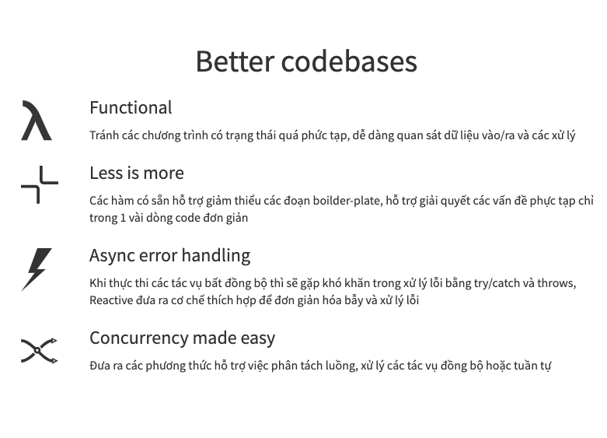
WHY RX? – Better codebase

Slide 10
HELLO REACTIVE X
02
A Simple case
Marble diagram

Slide 11
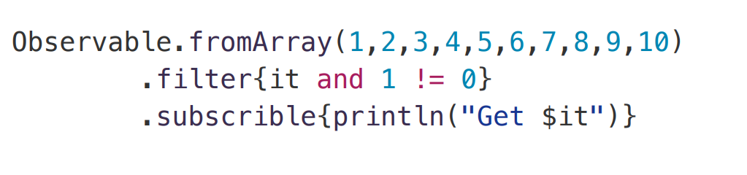
A SIMPLE CASE

Slide 12
A SIMPLE CASE
COMBINE
02
CREATION
01
LISTEN
03
Chuỗi các xử lý, kết hợp, biến đổi dữ liệu
Tạo ra nguồn phát từ một mảng, một hàm đồng bộ, bất đồng bộ thông qua các hàm tiện ích có sẵn
Lắng nghe dữ liệu phát ra từ luồng và thực thi hành động

Slide 13
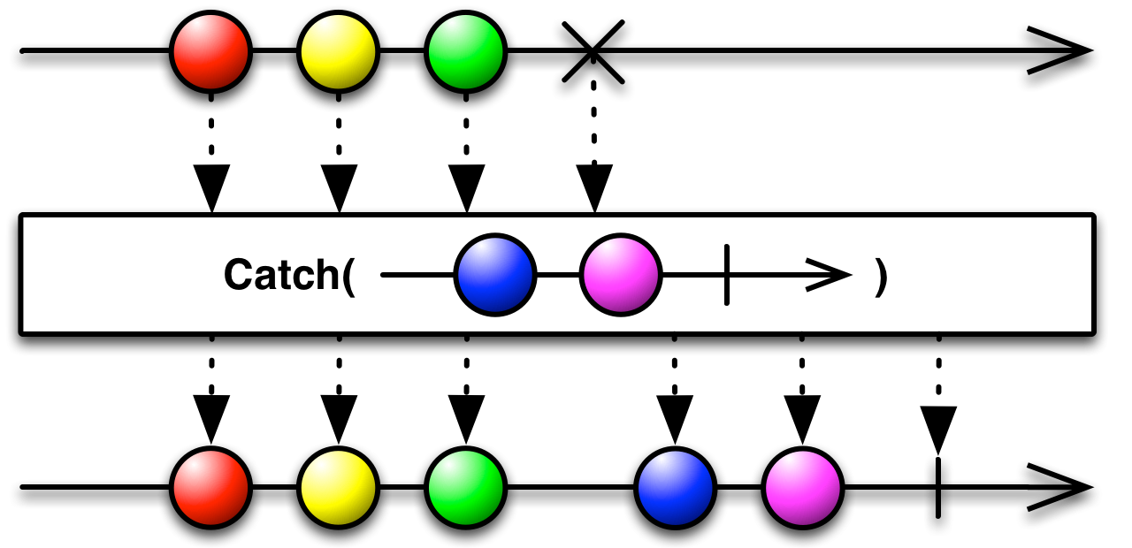
MARBLE DIAGRAM
Notes:
Mũi tên: dòng thời gian
Đường line trên cùng: nguồn phát `Observable`
Khối block: Các xử lý `Operation`
Đường line cuối cùng: Dữ liệu hoặc sự kiện ở đối tượng lắng nghe `Observer`
Dẫu `X`: Lỗi `Exception`
Dấu gạch dọc: Tín hiêụ kết thúc `Completion`

Slide 14
RX ELEMENTS
03
Observable
Operator
Subject
Scheduler

Slide 15

OBSERVABLE
 | OBSERVABLE | SINGLE | FLOWABLE | COMPLETABLE
ITEMs | 0,1..N | 1 | 0,1..N | 0
BACKPRESSURE | KHÔNG | KHÔNG | CÓ | KHÔNG
OUTPUT | onNext onComplete onError | onSuccess onError | onNext onComplete onError | onComplete onError
Notes:
Được hiểu như 1 đối tượng phát ra dữ liệu hoặc sự kiện (từ đây sẽ gọi là `item`)
Thường đi với việc phát ra dữ liệu
Các `Observer` đăng ký theo dõi các `Observable`
Có thể là 0, 1 hoặc N `item`
Dừng lại khi phát sinh lỗi

Slide 16
OPERATION
FILTERING
TRANSFORMING
ERROR HANDLING
CREATION
Lọc, tổng hợp, lược bỏ dữ liệu
Khởi tạo nguồn phát
Chuyển đổi định dạng, số lượng dữ liệu,…
Bắt và xử lý lỗi
AND SO ON…

Slide 17
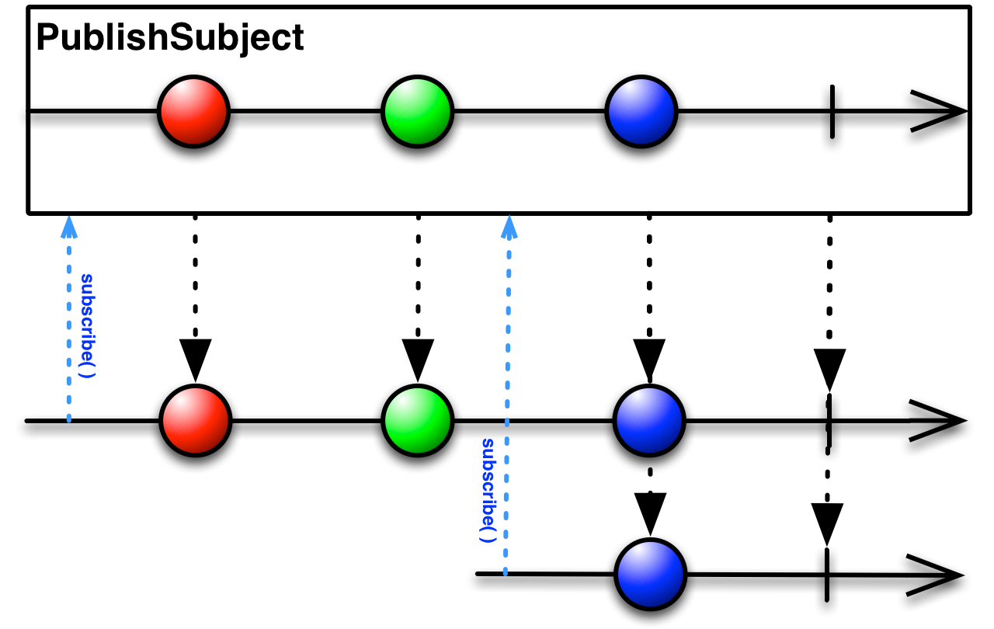
SUBJECT
PUBLISH
BEHAVIOR
ASYNC
REPLAY
Nhận item từ khi subscribe

Slide 18
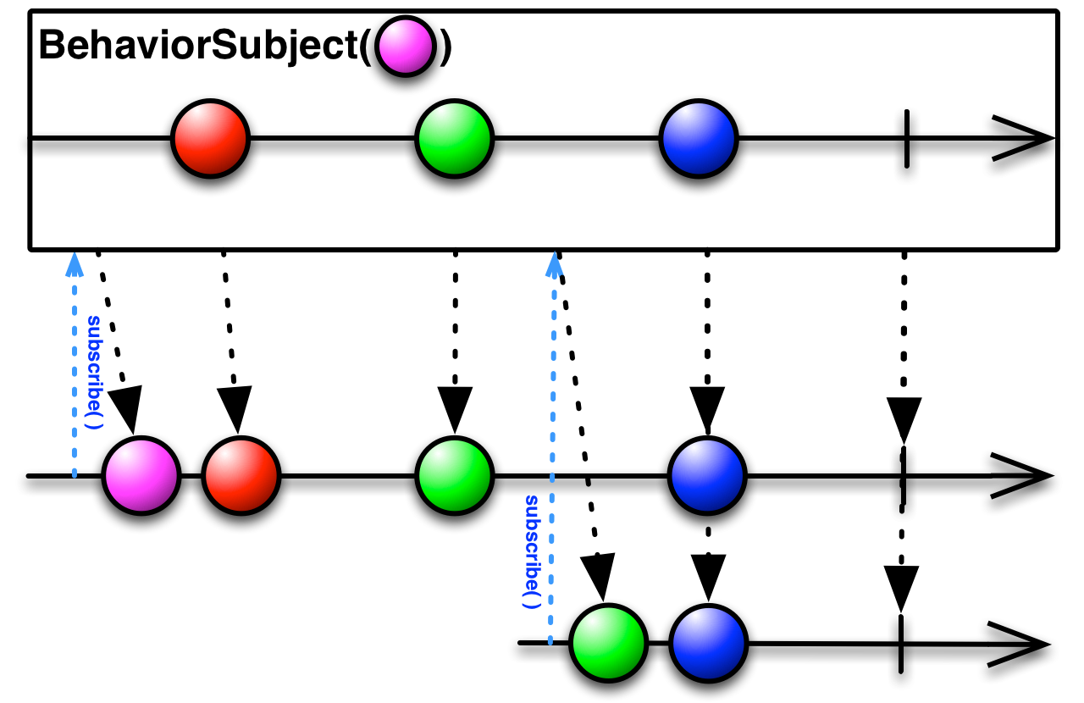
SUBJECT
PUBLISH
BEHAVIOR
ASYNC
REPLAY
Nhận item mặc định hoặc item gần nhất và sau đó thì như subject

Slide 19
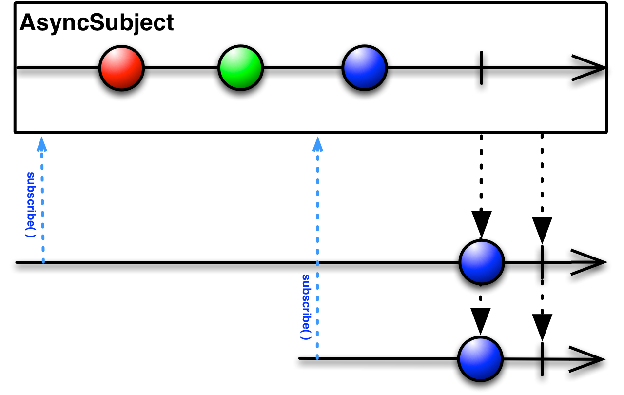
SUBJECT
PUBLISH
BEHAVIOR
ASYNC
REPLAY
Chỉ nhận được item cuối cùng

Slide 20
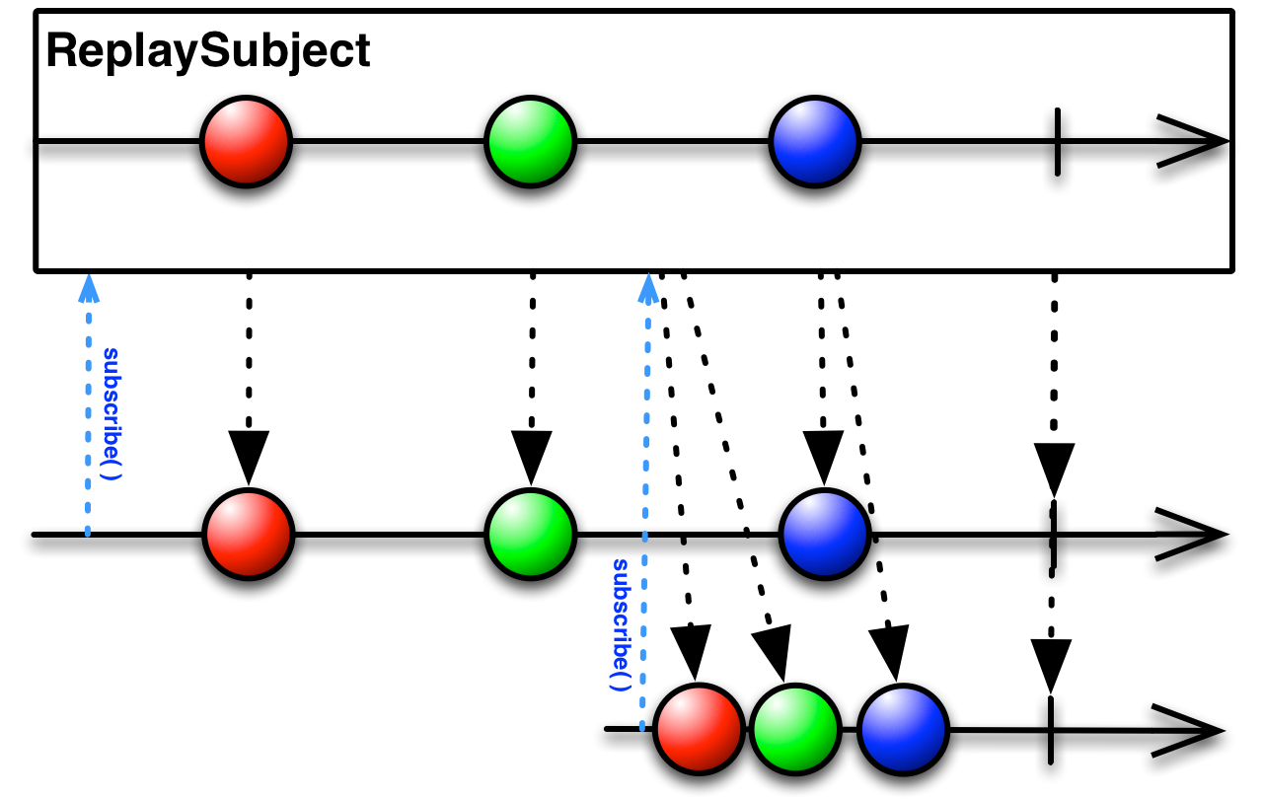
SUBJECT
PUBLISH
BEHAVIOR
ASYNC
REPLAY
Tương đồng với behavior nhưng có thêm buffer, có khả năng phát lại item

Slide 21
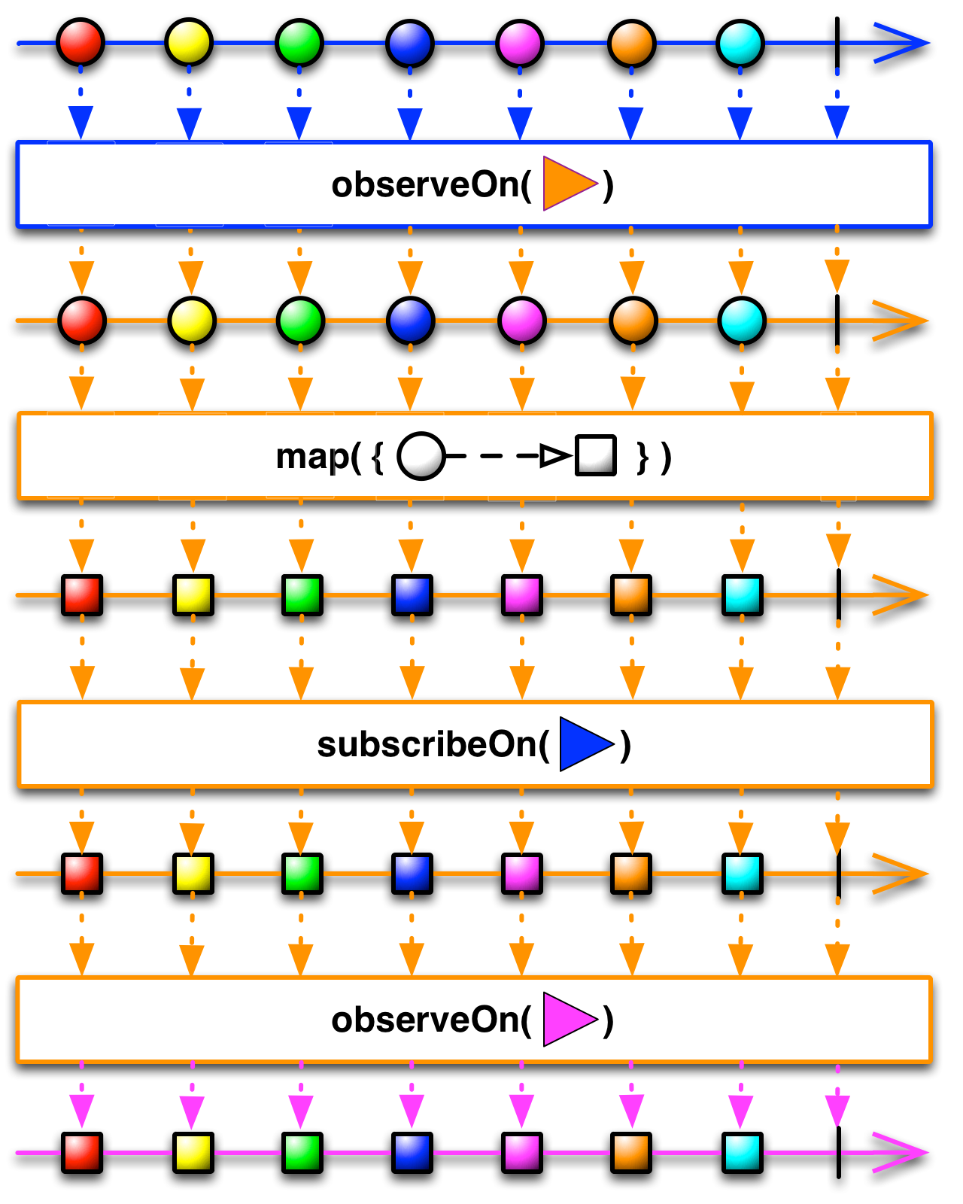
SCHEDULER
Tiêu chí | ObserverOn | SubscribeOn
Mặc định | Tương đương SubscribeOn | Luồng nơi hàm subscribe được gọi
Tác dụng | Downstream | Upstream
Phạm vi | Tất cả operation cho tới khi có hàm ObserverOn mới được gọi | Chỉ có tác dụng ở lần gọi đầu tiên
Số lần gọi | 0..N | 0..1

Slide 22

04
USECASES
Some issues which ReactiveX can give you a hand

Slide 23
DODGE RAPID CLICK WITH THROTLEFIRST
Tránh mở nhiều màn hình
Tránh gửi form trùng lặp nhiều lần

Slide 24
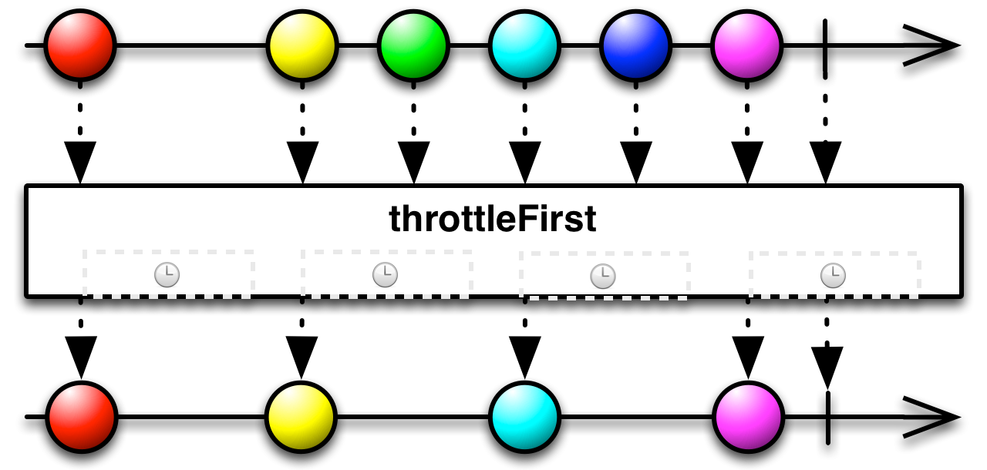
DODGE RAPID CLICK WITH THROTLEFIRST

Slide 25
SEARCH-VIEW QUERY WITH DEBOUNCE
Tìm kiếm dựa trên dữ liệu nhập vào từ người dùng
Tối ưu hóa số lượng request bằng cách hạn chế số lần query (chỉ gọi khi người dùng dừng nhập keyword)

Slide 26
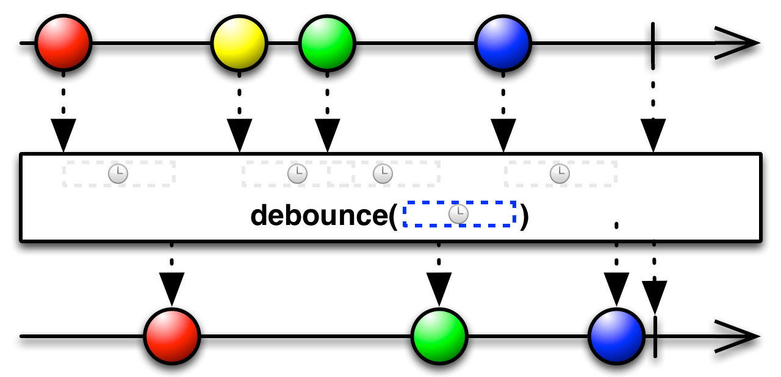
SEARCH-VIEW QUERY WITH DEBOUNCE

Slide 27
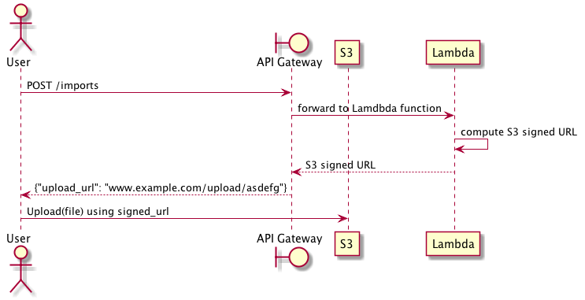
UPLOAD PRESIGN URL

Slide 28
UPLOAD PRESIGN URL
Ưu điểm:
Dữ liệu đi thẳng tới nơi cần đến
Tối ưu hóa hiệu suất cho server
Client có thể tiếp tục hoặc bắt đầu lại nếu tiến trình lỗi
Khó khăn
Chuỗi API
Khó kiểm soát luồng khi có nhiều file
Thời gian gọi API dài, khó cập nhật tiến trình

Slide 29
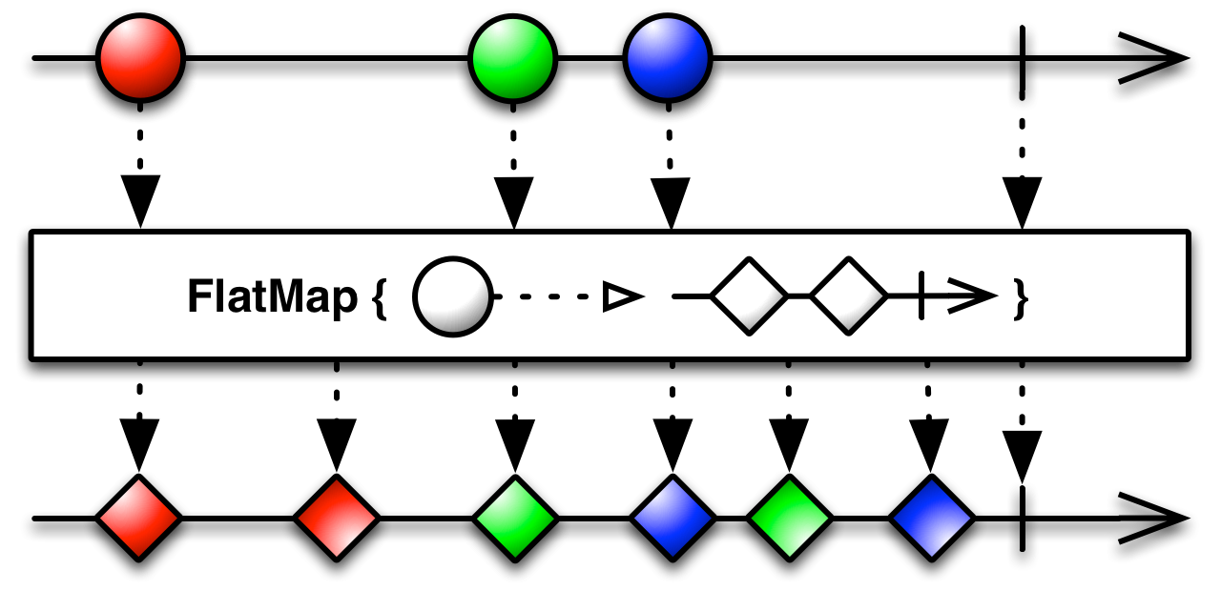
UPLOAD PRESIGN URL

Slide 30
OPTIMIZE LOADING MAIL'S BODY
Vấn đề:
Phải call 2 api để có dữ liệu đầy đủ
Tối ưu hóa số lần gọi lấy mail body, vì không có local-database
Tối ưu hóa trải nghiệm người dùng
Giải quyết
Hiển thị dữ liệu cơ bản ngay khi lấy xong mail-list
Cập nhật item ngay khi lấy được mailbody của item đó
Chỉ load mailbody của item trên màn hình

Slide 31
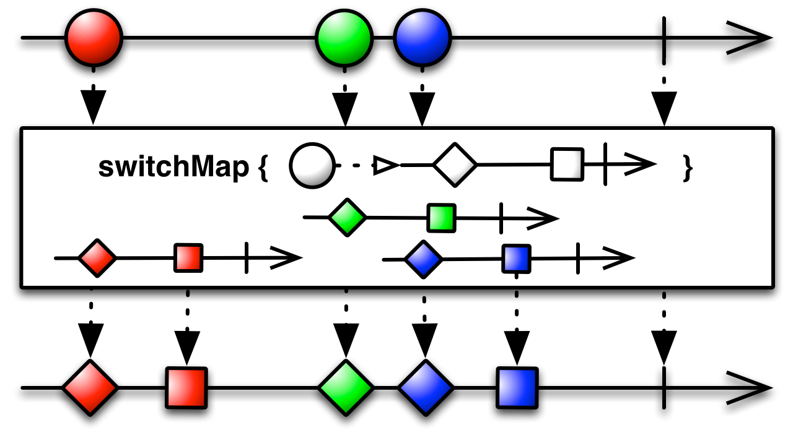
OPTIMIZE LOADING MAIL'S BODY

Slide 32

05
ADVANCED TOPICS
Some
You may find interesting
Hot vs Cold Observables
Subject, when to use, when not to use?
Transformations: Map vs FlatMap vs SwitchMap vs ConcatMap
Filtering: Throttle vs Debounce
Error handling

Slide 33

THANKS
References:
ReactiveX: reactivex.io
Design pattern: refactoring.guru/
Please keep this slide for attribution

